Slide 1
MiniOB代码结构简介
drop table思路概述
汇报人：张越
时间：2023.10.20

Slide 2
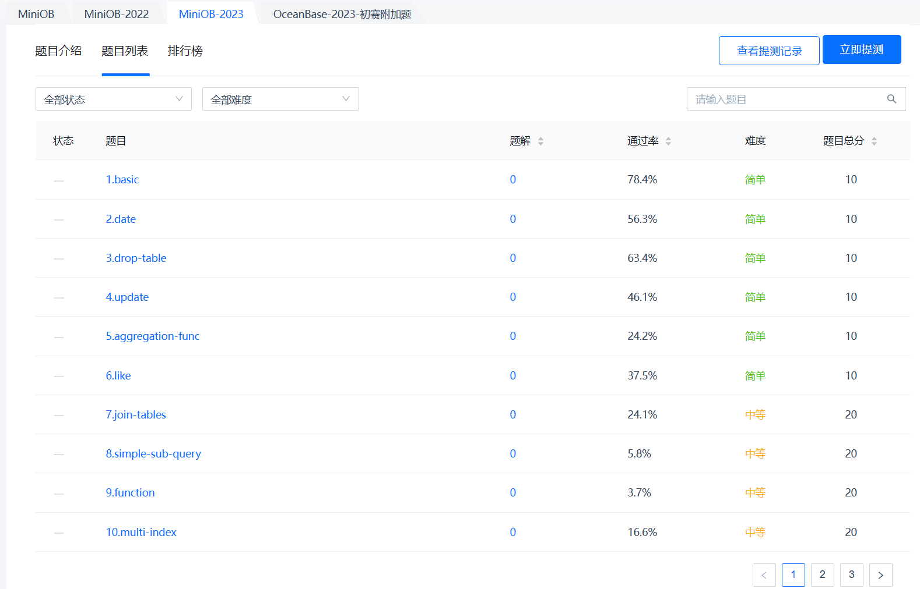
MiniOB
此次大赛分为初赛和决赛两个阶段，初赛基于 MiniOB 系统，门槛低，适合所有参赛选手
MiniOB 是一个具备基础功能的项目实战型数据库，参赛选手可实现数据库的部分功能
目前已支持的功能
create table
select * from table
insert
...

Slide 3
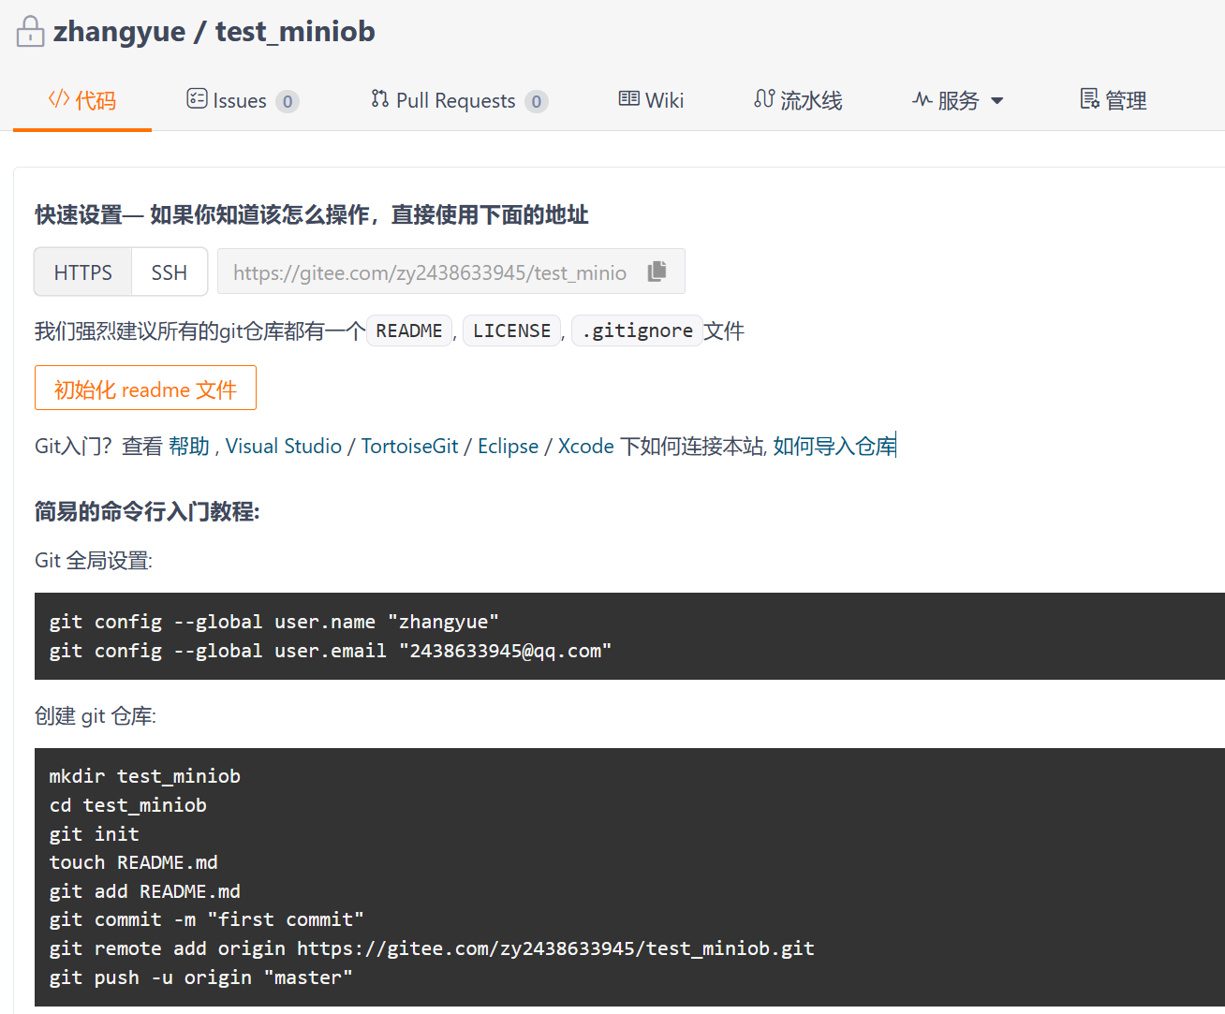
如何通过basic
1.创建自己的git仓库

Slide 4
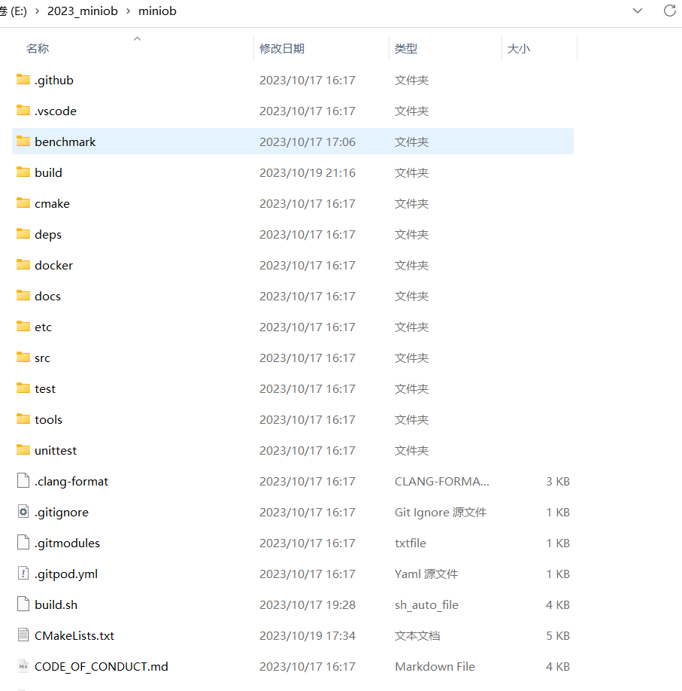
如何通过basic
2.从github将miniob源码拉取到本地 git clone / download zip

Slide 5
如何通过basic
3.右击空白处，点击git bash here 进入bash
① rm -rf .git 删除原有仓库
② git init 初始化仓库
③git config --global user.name “your name”
④git config --global user.email “your email”
⑤git add .
⑥git commit -m “message”
⑦git remote add origin https://gitee.com/×××/×××.git
⑧git push -u origin "master"

Slide 6
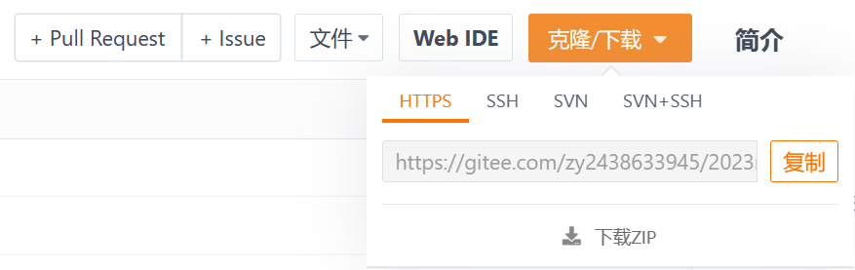
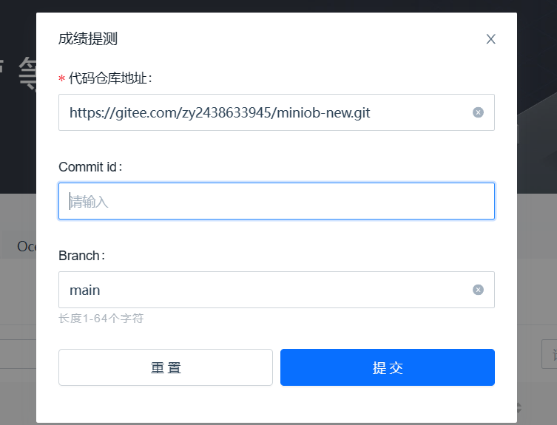
如何通过basic
4.提交代码，提测
复制代码仓库地址
提测代码

Slide 7
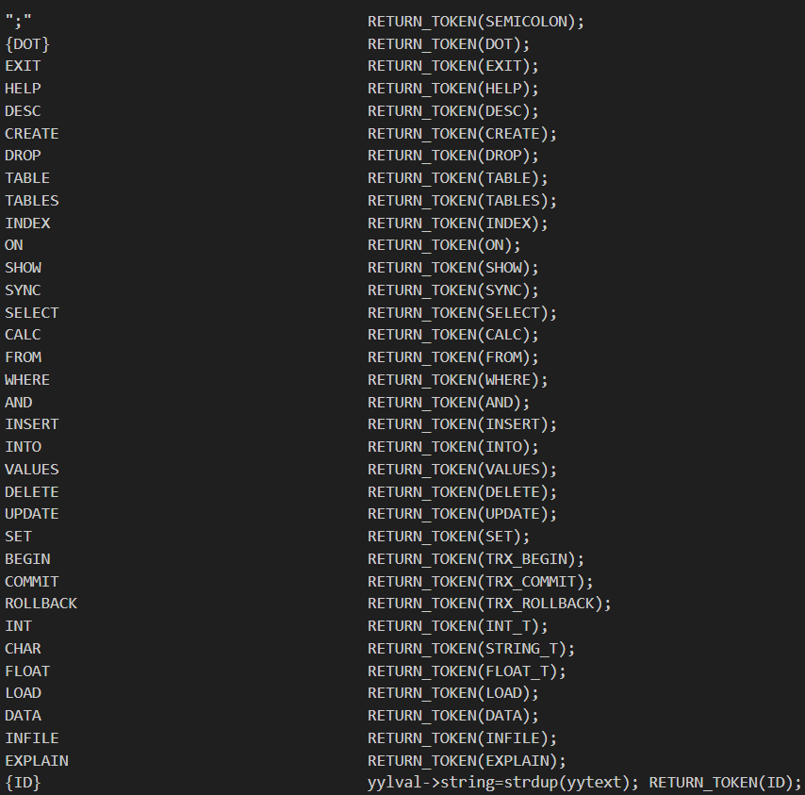
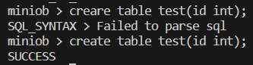
词法分析和语法分析
1.词法分析 miniob/src/observer/sql/parser/lex_sql.l
识别sql语句中的关键字
检查sql语句中关键字的拼写错误

Slide 8
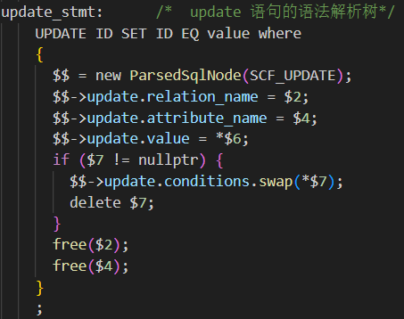
词法分析和语法分析
2.语法分析 miniob/src/observer/sql/parser/yacc_sql.y
固定的语法规则
update test
set age = 20
where id=1
检查sql的格式是否正确

Slide 9
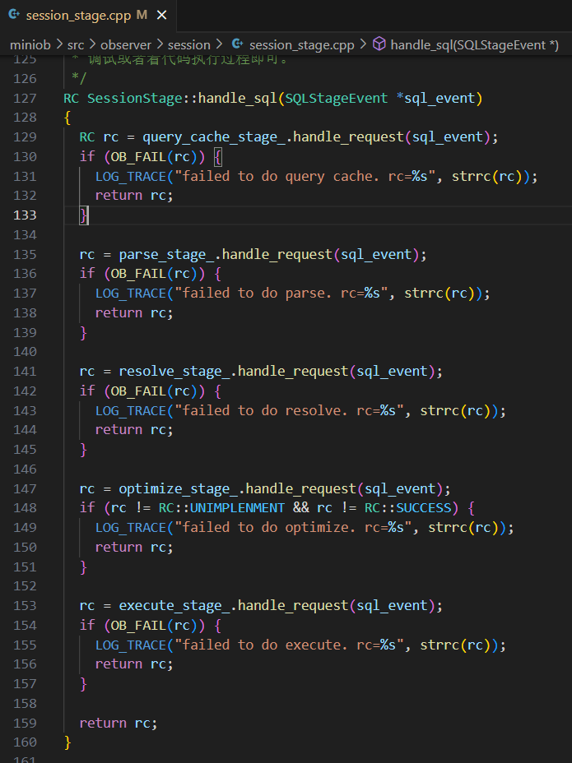
代码流程
parse阶段：词法分析+语法分析
输入sql语句
输出ParsedSqlResult类
resolve阶段
输入ParsedSqlNode
输出Stmt类
execute阶段
执行对应的sql语句
返回结果

Slide 10
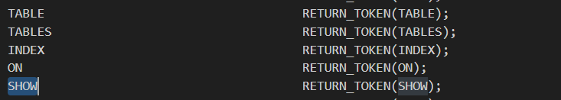
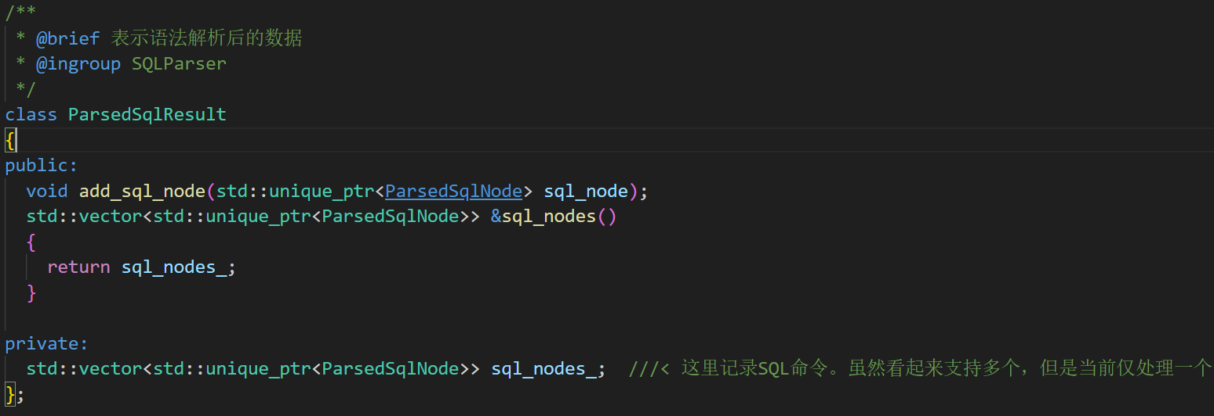
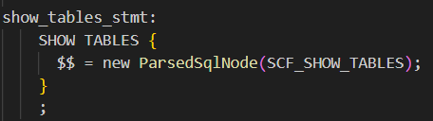
show tables
parse阶段：词法分析+语法分析
输入sql语句
输出ParsedSqlResult结构体
1.parse阶段
①词法分析
②语法分析

Slide 11
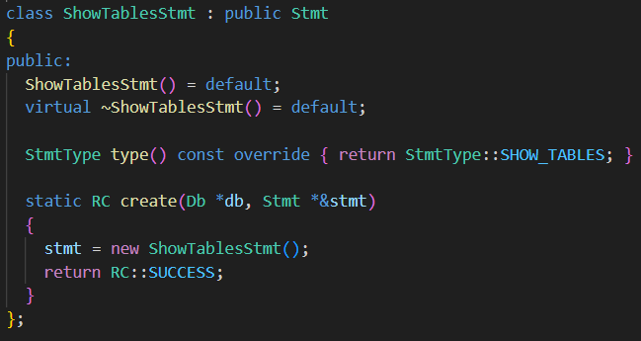
show tables
resolve阶段
输入ParsedSqlNode
输出Stmt结构体
2.resolve阶段
Resolve阶段的作用：校验输入的table_name是否存在，校验输入的column是否存在等等
Stmt对象中直接存储对应的Table和Field对象

Slide 12
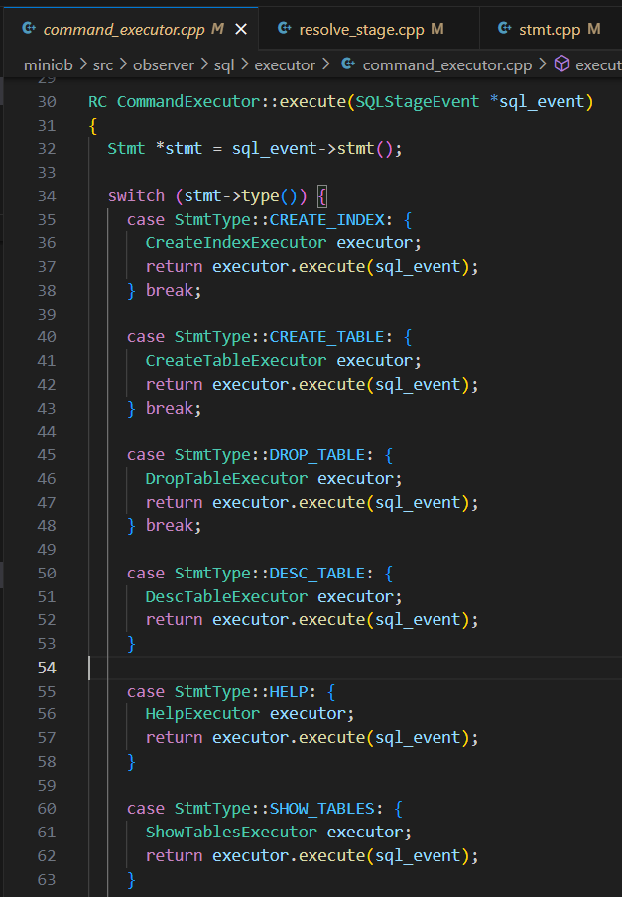
show tables
3.execute阶段
execute阶段
执行对应的sql语句
返回结果
1.通过stmt的类型进行switch判断
2.创建对应的执行器executor
3.调用executor.execute执行sql语句

Slide 13
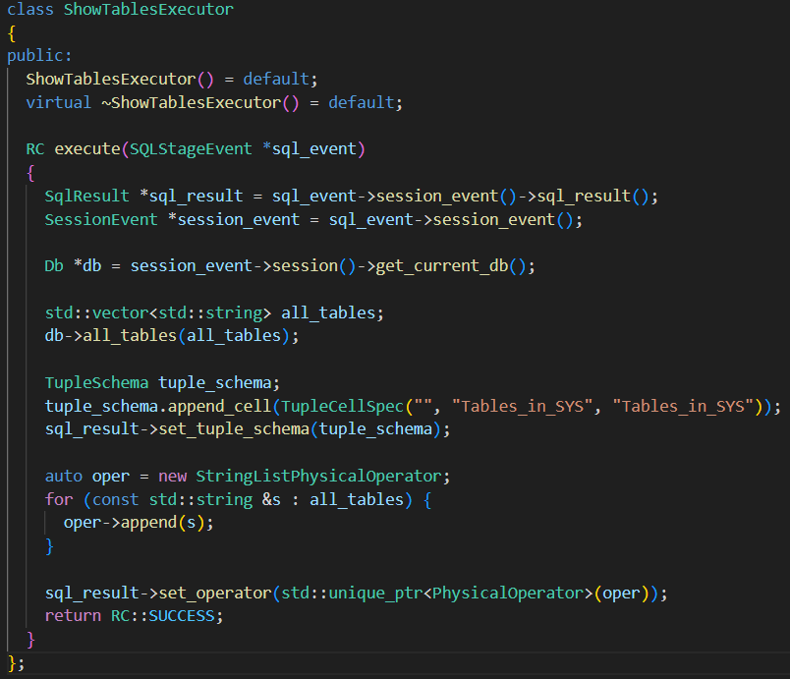
show tables
3.execute阶段
execute阶段
执行对应的sql语句
返回结果
执行对应的sql语句
放到sql_result结果集中

Slide 14
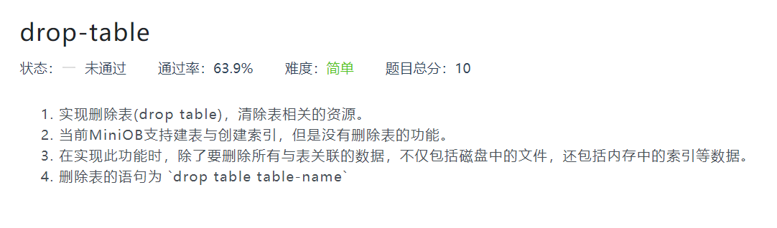
Drop-table

Slide 15
Drop-table
逆向思维：create的代码流程
create核心：
元数据文件 table_name.table
数据文件 table_name.data
索引文件 table_name_index_name.index
drop核心：
删除元数据文件 table_name.table
删除数据文件 table_name.data
删除索引文件 table_name_index_name.index

Slide 16
Drop-table
1.parse阶段
词法分析：检查目前代码是否支持drop table table_name 等关键词
语法分析：检查是否sql格式 drop table table_name / 是否有对应的ParsedSqlNode类？
2.resolve阶段
①是否有对应的drop_table_stmt类？
②若没有，创建新的drop_table_stmt类，需要哪些成员变量才能满足后续代码编写？ 表名？
3.execute阶段
删除某个表的所有相关文件 如何删除？ unlink

Slide 17
THANKS

